Slide 1


課程名稱-蛋白質(2)
李淑玲
05

Slide 2
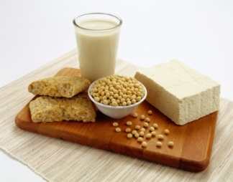
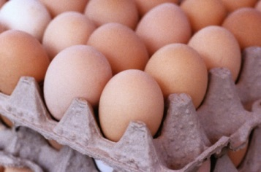
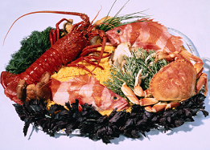
蛋白質
第一節 蛋白質的組成、分類與性質
第二節 蛋白質的功能
第三節 蛋白質的消化、吸收與代謝
第四節 蛋白質的食物來源與需要量
2

Slide 3
蛋白質
第一節 蛋白質的組成、分類與性質
第二節 蛋白質的功能
第三節 蛋白質的消化、吸收與代謝
第四節 蛋白質的食物來源與需要量
3

Slide 4
第三節 蛋白質的消化、吸收與代謝

Slide 5
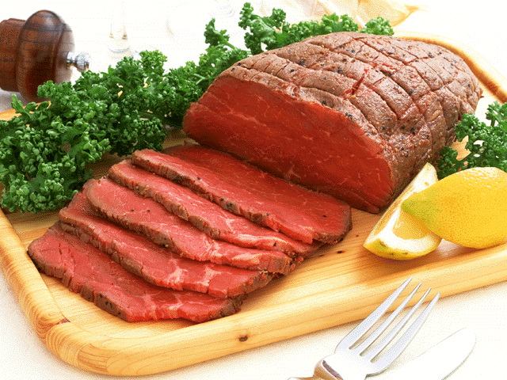
第三節 蛋白質的消化、吸收與代謝
蛋白質食物
胃腸消化分解
胺
胺
胺
胺
胺
胺基酸
胺
胺
胺
胺
胺
胺
肌肉、器官、組織
調節生理機能、提供能量
Notes:
蛋白質是由胺基酸組成的
因為我們所吃的蛋白質會經過胃腸的消化，變成小單位的胺基酸，再由小單位的胺基酸去形成人的蛋白質，如：肌肉、人的組織器官。
胺基酸有很多種，共有22種，有幾種人體無法自行合成，一定要由飲食來攝取的胺基酸被稱為「必需胺基酸」，人體所需的必需胺基酸有8種，對嬰幼兒而言有9種。
參考資訊
人體所需的必需胺基酸有：
纈胺酸
白胺酸
異白胺酸
甲硫胺酸
苯丙胺酸
色胺酸
羥丁胺酸
離胺酸
組胺酸(對嬰兒而言是必需胺基酸)

Slide 6
第三節 蛋白質的消化、吸收與代謝
消化：胃部(胃液)、腸道(胰液和小腸液)
吸收：小腸
代謝：肝臟是蛋白質代謝主要器官，也是合成尿素之重要器官，再送到腎臟排出體外
小腸黏膜細胞大約每1-3天就更新1次。每天需攝取足夠的蛋白質。

Slide 7
第三節 蛋白質的消化、吸收與代謝
蛋白質的消化
蛋白質的吸收作用
蛋白質的代謝
蛋白質的合成

Slide 8
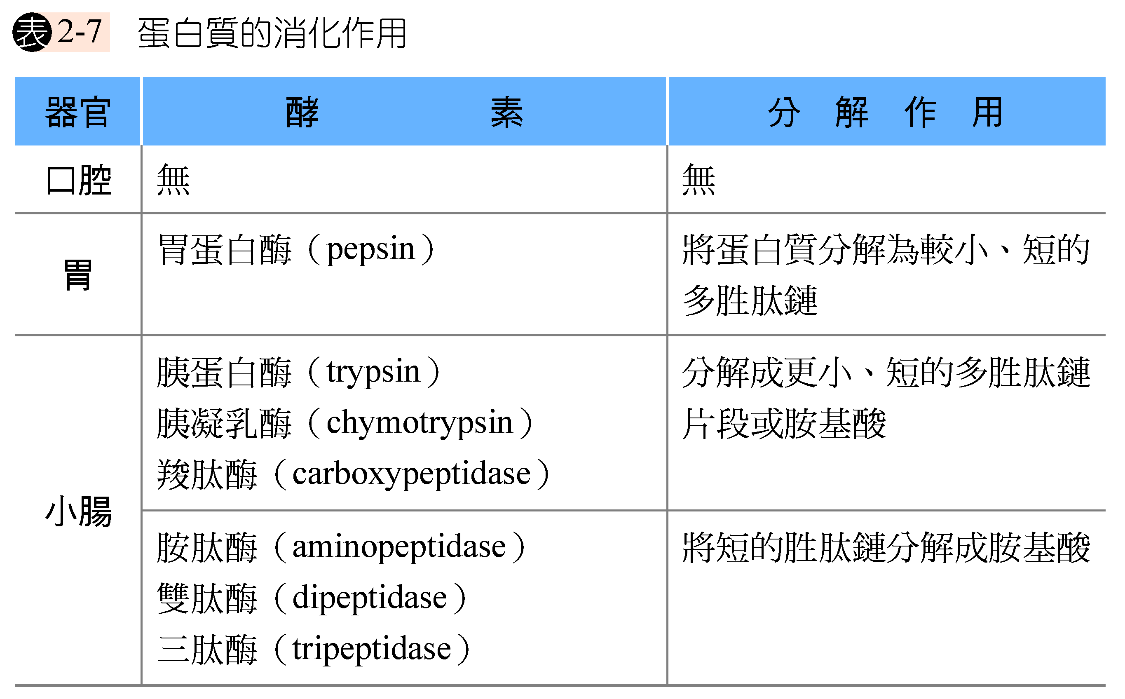
第三節 蛋白質的消化、吸收與代謝

Slide 9
第三節 蛋白質的消化、吸收與代謝
蛋白質的消化
蛋白質的吸收作用
蛋白質的代謝
蛋白質的合成

Slide 10
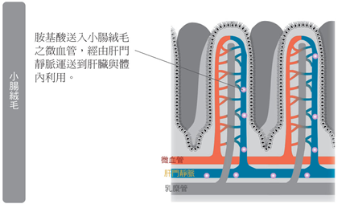
  蛋白質的吸收作用
  胺基酸由腸道絨毛吸收，經「門脈循環」進入「肝臟」，匯集成胺基酸代謝池。
  此時，肝臟再把胺基酸合成為重要的蛋白質。
蕭寧馨 (2009)食品營養概論，時新出版有限公司

Slide 11
第三節 蛋白質的消化、吸收與代謝
蛋白質的消化
蛋白質的吸收作用
蛋白質的代謝
蛋白質的合成

Slide 12
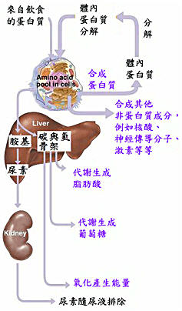
蛋白質的代謝與利用
1
2
3
4
圖片來源：董氏基金會

Slide 13
第三節 蛋白質的消化、吸收與代謝
  蛋白質的代謝
  細胞對體內胺基酸有以下利用途徑：
  合成作用：將胺基酸進行合成作用，形成人體所需之功能性蛋白質。
  生成脂肪：當體內蛋白質及胺基酸過量時，胺基酸在肝臟中脫去胺基後，可轉換成脂肪並運送至脂肪組織儲存。

Slide 14
第三節 蛋白質的消化、吸收與代謝
  3.生成葡萄糖：細胞可利用蛋白質及胺基酸的分解作用，合成葡萄糖以維持血糖濃度。
  4. 供應能量：當身體長期無法獲得充足的熱量營養素時，組織蛋白質會進行分解，胺基酸進行氧化作用以供應細胞所需能量。

Slide 15
蛋白質的代謝與利用
1
2
3
4
圖片來源：董氏基金會

Slide 16
第四節 蛋白質的食物來源與需要量

Slide 17
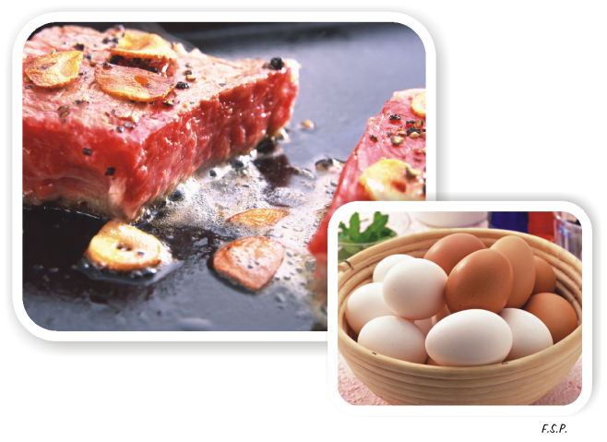
第四節 蛋白質的食物來源與需要量
食物來源
  主要包括：黃豆及其製品、魚類、肉類、蛋類及奶類。

Slide 18
第四節 蛋白質的食物來源與需要量
人體需要量
  一般成年人每天蛋白質需求量約為每公斤體重0.8～1.0公克。
  約占每日總熱量的10～14％。

Slide 19
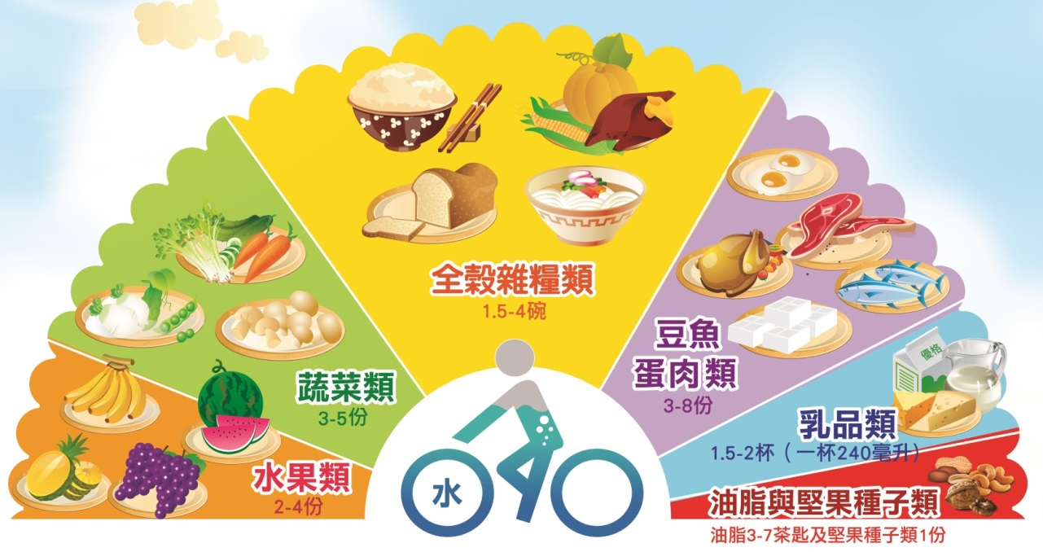

Slide 20

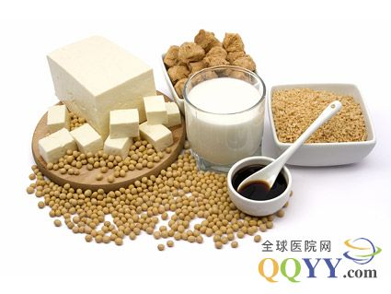
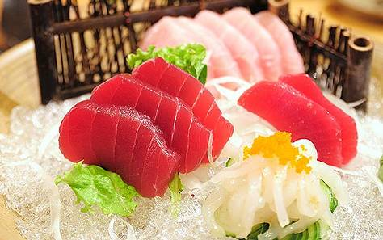
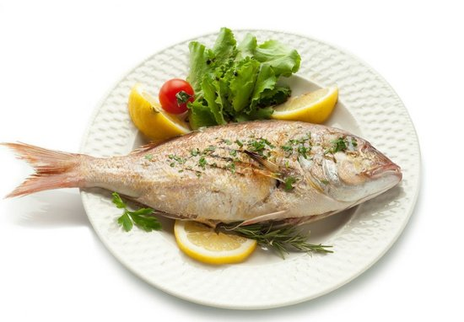

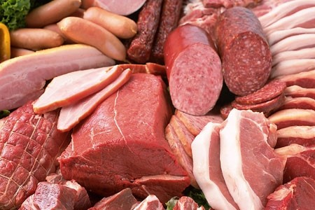
第四節 蛋白質的食物來源與需要量
每日補充適量豆魚肉蛋類

Slide 21
運動員的蛋白質需求量
運動員蛋白質需求量需較一般人高
  提供運動期間為了產生能量所消耗的蛋白質
  肌肉增長的原料
訓練量較高或處於生長期的運動員之需求量較高
佔總熱量的10-30% (高比例者須經專業人員評估)。

Slide 22
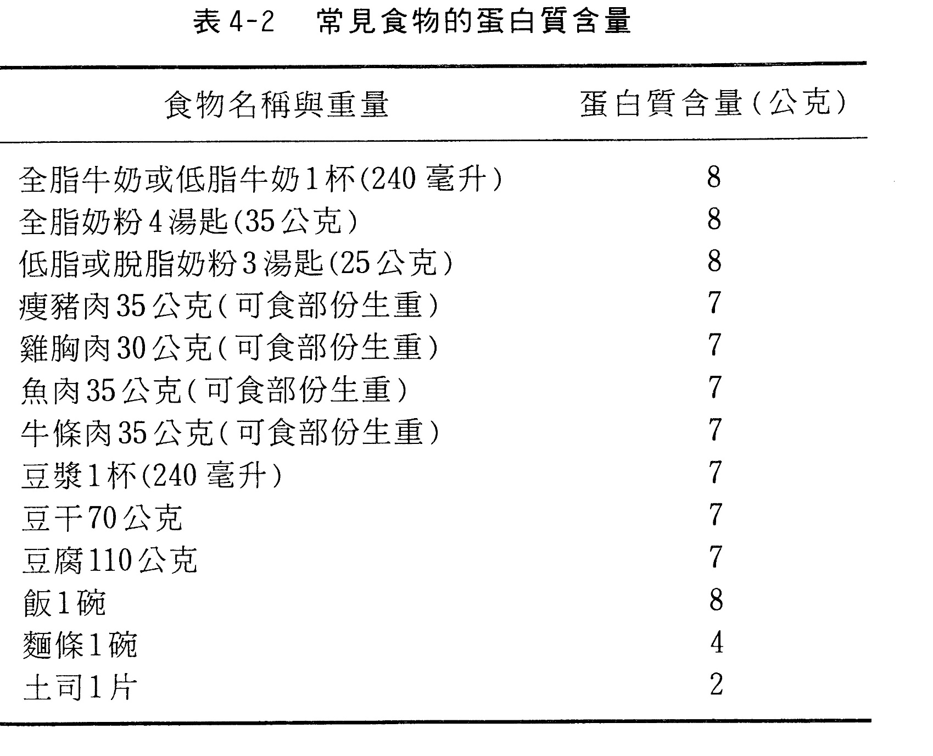
蛋白質的來源與含量

Slide 23
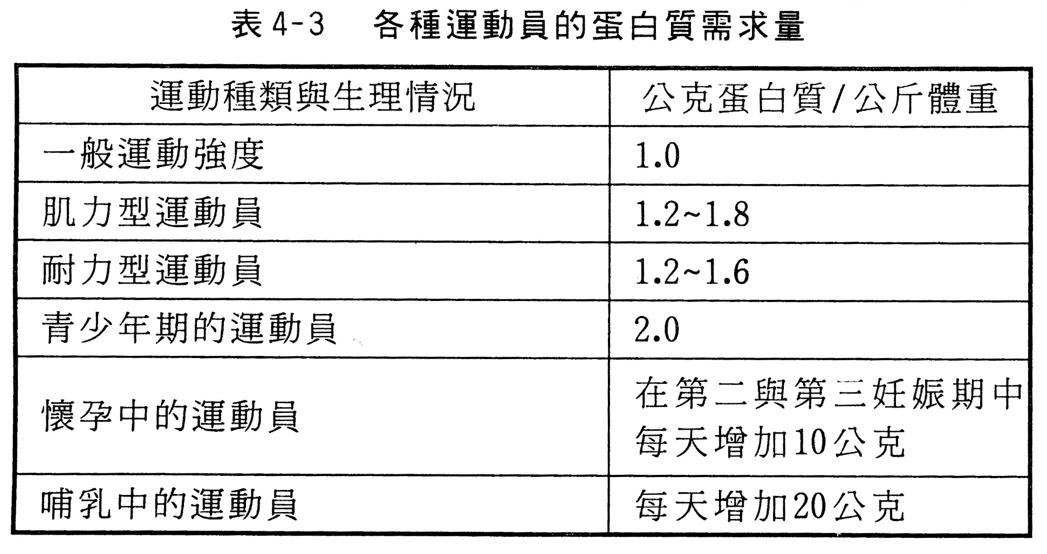
運動員的蛋白質需求量

Slide 24
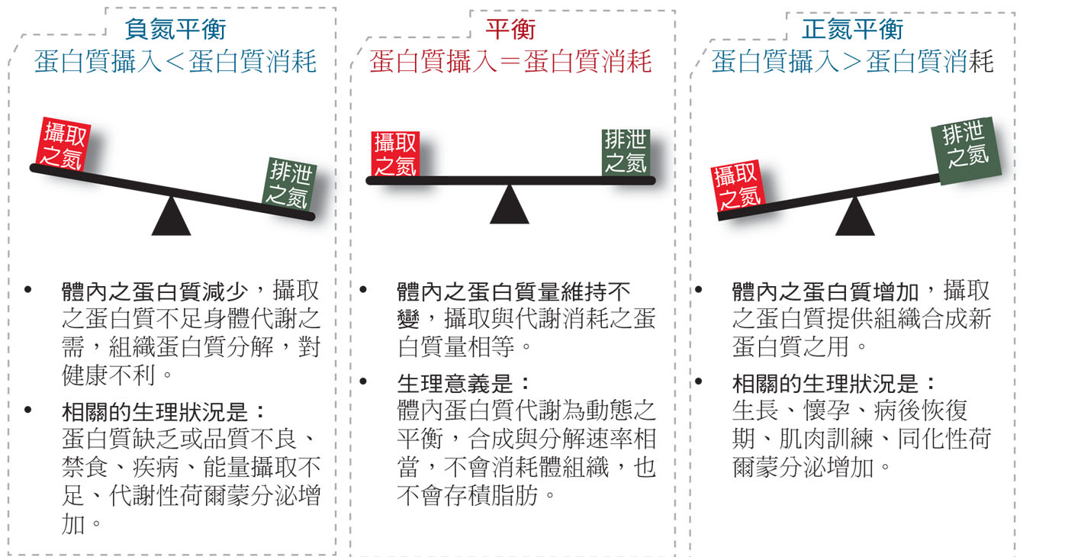
人體對蛋白質的需要量
人體對蛋白質的需要
氮平衡 的觀念
蕭寧馨 (2009)食品營養概論，時新出版有限公司

Slide 25
蛋白質攝取過量
代謝之負擔：增加酮酸的代謝（轉變成醣類或脂肪），因而提高肝臟與腎臟的工作量。
增加尿鈣之排出：在腎臟引起尿液酸性化，而增加鈣質的排泄，也可能產生腎結石（草酸鈣的堆積）。
血液的酸性化：酮酸的增加，導致血液成酸性，使骨骼釋出鈣質以供平衡，而可能導致骨質流失與骨質疏鬆症；也可能會引起痛風；高蛋白質飲食需配合鈣質攝取。

Slide 26
蛋白質攝取過量
提升血液中低密度脂蛋白膽固醇(LDL)、總膽固醇濃度： 動物性蛋白質、飽和脂肪酸的伴隨攝取問題。
熱疾病：由於尿素與酮體的代謝增加，而增加體液的流失，不利於熱環境下運動。

